Slide 1
GRUPO 3- DESAFIO 2
TASADOR DE PROPIEDADES PROPERATI

Slide 2
DECISIONES
Se completa superficie total con la media del ratio por localidad.
Solo nos quedamos con las features de CABA.
Se eliminan los STORE.
Se estandariza moneda a USD.
Se conservan solo los registros entre 1000 y 5000 USD/m2
Se eliminan Casas menores a 20 y mayores a 500 m2. PH y Apartment menores a 10 y mayores a 300.
Calculamos la media y mediana del precio_m2 agrupado por localidad y tipo de propiedad.

Slide 3
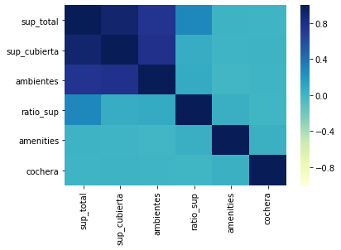
Relaciones del dataframe final
Aca se muestran las variables seleccionadas y su relacion

Slide 4
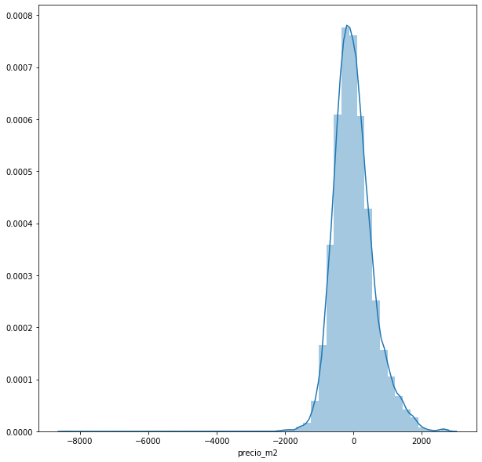
Regresion Lineal
Distribucion de errores en regresion lineal

Slide 5
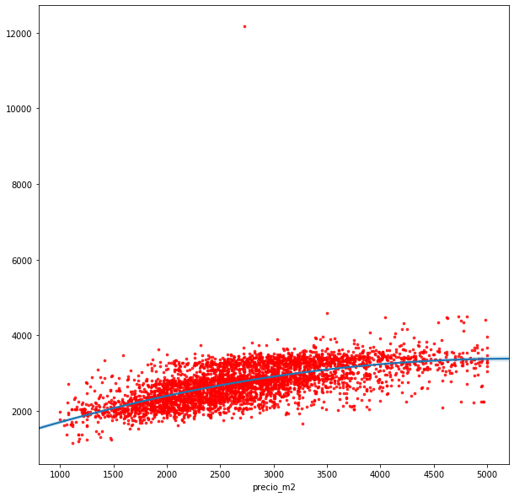
Lineal Regresion
Pruebas en set de testeo
R2 = 0.44
Error cuadratico medio = 579.29

Slide 6
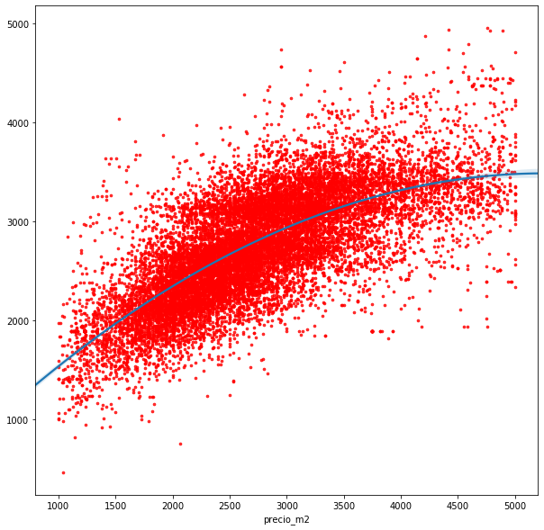
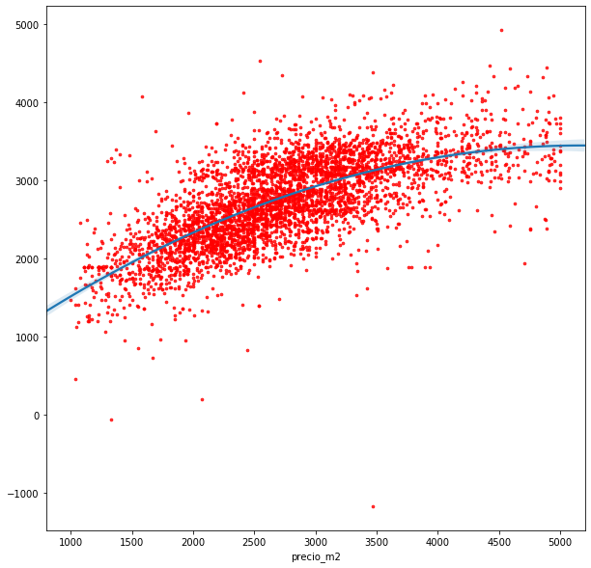
Regresion lineal polinomica lv2
Pruebas en set de testeo
R2 = 0.47
Error cuadratico medio = 558.98
Pruebas en set de entrenamiento
R2 = 0.50
Error cuadratico medio = 544.39

Slide 7
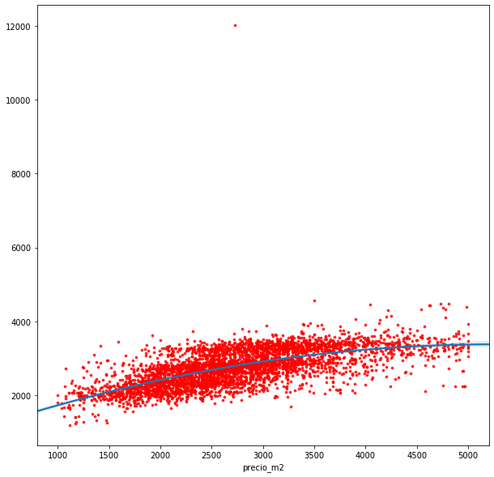
Regresion Ridge
Pruebas en set de testo
R2 = 0.44
Error cuadratico medio = 433.54

Slide 8
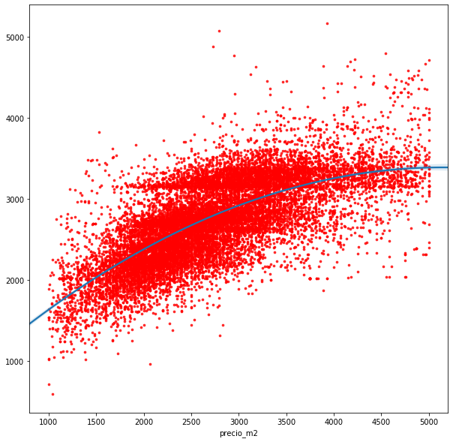
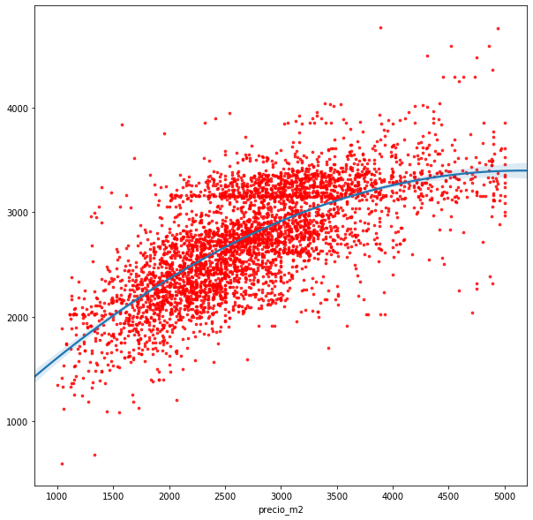
Regresion ridge polinomica lv2
Pruebas en set de testeo
R2 = 0.48
Error cuadratico medio = 553.46
Pruebas en set de entrenamiento
R2 = 0.48
Error cuadratico medio = 557.39

Slide 9

Regresion lasso
Pruebas en set de testeo
R2 = 0.44
Error cuadratico medio = 482.62

Slide 10
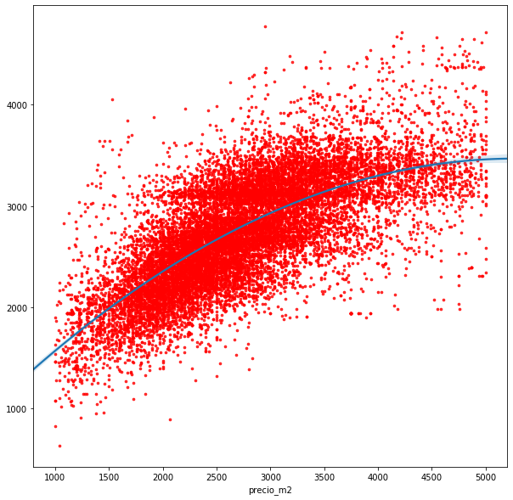
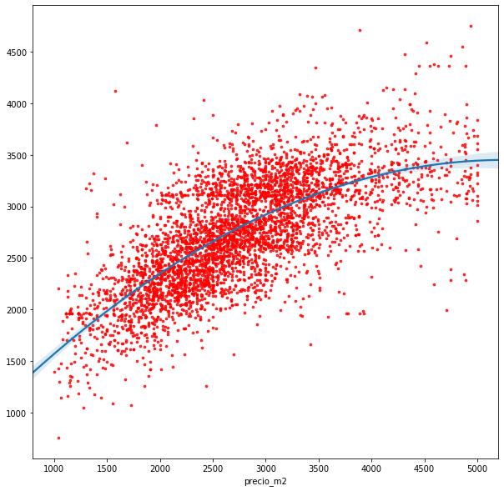
Regresion Lasso polinomica lv2
Pruebas en set de testeo
R2 = 0.49
Error cuadratico medio = 548.58
Pruebas en set de entrenamiento
R2 = 0.50
Error cuadratico medio = 547.77

Slide 11
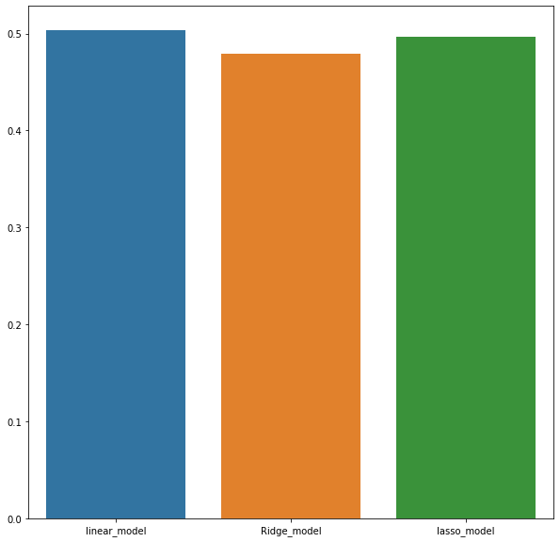
Resultados
Aca se ve como performan los R2 en los diferentes tipos de modelos, mostrando que el de mejor desempeño en el caso del set de entrenamiento es la Regresion Lineal

Slide 12
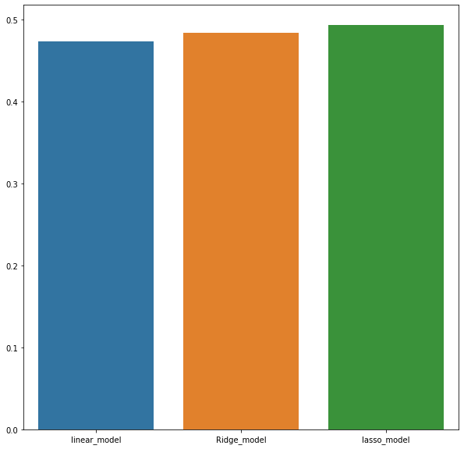
resultados
Aca se ve como performan los R2 en los diferentes tipos de modelos, mostrando que el de mejor desempeño en el caso del set de Testeo es la Regresion Lasso

Slide 13
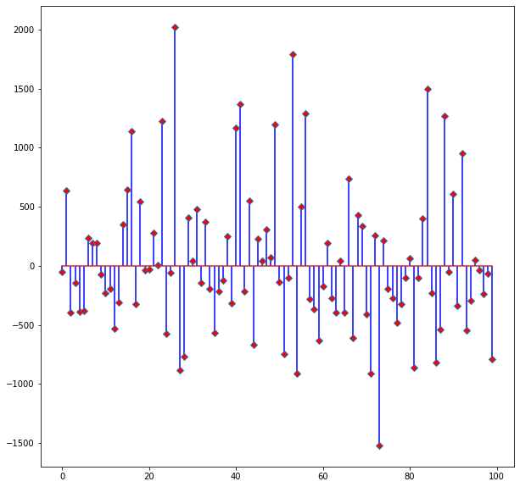
Portfolio
Total de precios subvaluados 58
Total de precios sobrevalorados 42
En la mayoría de los casos la diferencia es menor a 500 usd
El caso mas extremo se encuentra por arriba de los 2000 usd

Slide 14
Conclusiones finales
Alta variabilidad por localidad
Subjetividad en los valores
No se toma en cuenta el estado de la propiedad, ni antigüedad
El modelo de predicción, posee un alto sesgo
Nuestra propuesta final para Properati, es una regresion lasso con nivel de polinomio 2

